Slide 1
胜利使人兴奋，失败使人沉思。一个沉思着的民族往往要比兴奋中的民族更有力量。历史学本应当提供这种力量。
---茅海建

Slide 2
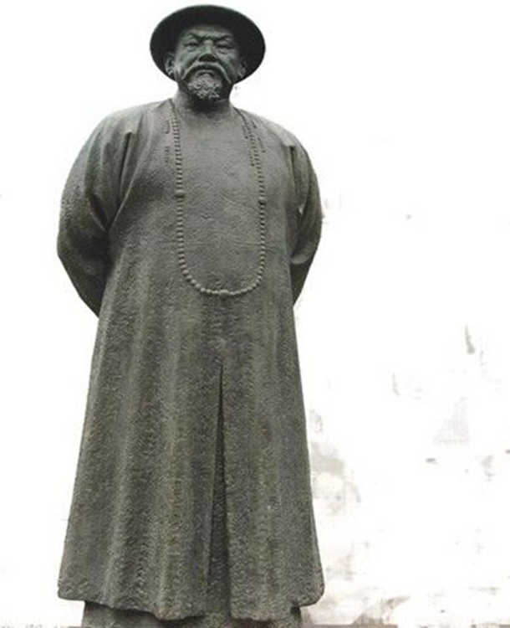
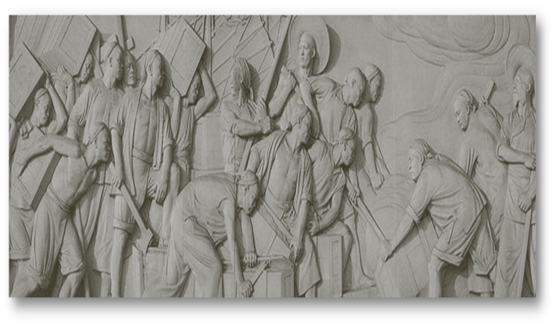
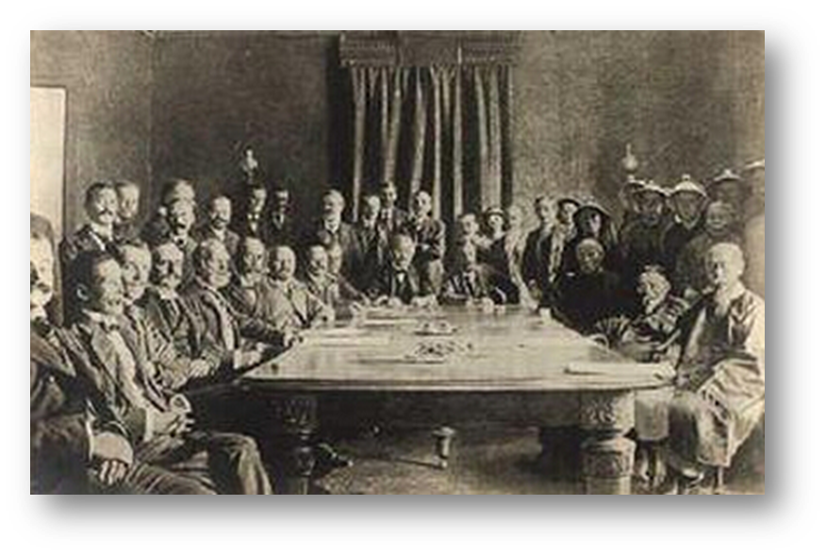
2022课标：通过了解林则徐虎门销烟等鸦片战争期间的主要史事，以及《南京条约》的签订，初步认识鸦片战争对中国近代社会的影响
鸦片战争
（1840年6月-1842年8月）
——读《天朝的崩溃：鸦片战争再研究》
虎门销烟
林则徐
签订《南京条约》

Slide 3
一、一次英勇斗争的壮举
材料一：1839年1月8日，北京，天气晴朗。钦差大臣、湖广总督林则徐…于中午时分，开用钦差关防…一行由正阳门出彰仪门，一路南下，直奔广东。 ---茅海建《天朝的崩溃：鸦片战争再研究》
思考：林则徐一行南下广东的目的是什么？
禁烟（虎门销烟）
“烟”指什么？
鸦片
损害身心健康
材料二：“当鸦片未盛行之时，吸食者不过害及其身…迨流毒于天下，则为害甚巨，法当从严。若犹泄泄视之，(如果坐视（放任）这一事情的发展)是使数十年后，中原几无可以御敌之兵，且无可以充饷之银，兴思及此，能无股栗？”
---林则徐《钱票无甚关碍宜重禁吃烟以杜弊源片》
走私鸦片的危害：白银大量外流直接威胁到清政府的财政；许多官员、士兵吸食鸦片，不但严重摧残了他们的体质，更导致了政治腐败和军队战斗力削弱。
军队丧失战斗力
白银的大量外流
思考：结合课本P4材料研读及材料二说说林则徐主张禁烟的原因。

Slide 4
英国
“烟”从哪里来？
鸦片战争前中英正当贸易情况表 价值单位：银两
年 度 | 英国输华总值 | 中国输英总值 | 中英贸易中国出入超情况
1765—1769 | 1192915 | 2190619 | 出超997704
1795—1799 | 5373015 | 5719972 | 出超346957
1830—1833 | 7335023 | 9950286 | 出超2615263
走私鸦片的背景：
自然经济VS资本主义经济→中英贸易中英国处于贸易逆差→进行殖民扩张，英国迫切打开中国市场；
思考：结合材料及教材，分析英国向中国大量输出鸦片的原因。
？
中英贸易中，中国出超，英国入超
呢绒、布匹（滞销）
①自给自足的自然经济对外来商品抵制；
②闭关锁国阻碍了英国大量工业品的进口
中国
英国
茶叶、生丝（畅销）

Slide 5
市场
英国迫切需要的是什么？

Slide 6
材料三：1839年6月3日，根据道光帝的谕令，林则徐在虎门共销毁鸦片19176箱又2119袋，实重237万斤。这个数字占1838至1839年季风季节运往中国的鸦片总额六成左右。
---茅海建《天朝的崩溃：鸦片战争再研究》
虎门销烟的意义：
虎门销烟是中国人民禁烟斗争的伟大胜利，显示了中华民族反抗外来侵略的坚强意志。

Slide 7
材料四：“对于林则徐这种针对外国人的禁烟方法，有人认为他有点操之过急过激，认为他激化了中英矛盾，因此他需要对鸦片战争的爆发负责。”
---茅海建《天朝的崩溃：鸦片战争再研究》
你赞同材料中的观点吗？请谈谈你的看法，并说明理由。
鸦片战争爆发的原因：
1.直接原因（导火索）：虎门销烟
2.根本原因：英国不断向外进行殖民主义扩张，掠夺殖民地，开辟海外市场。

Slide 8
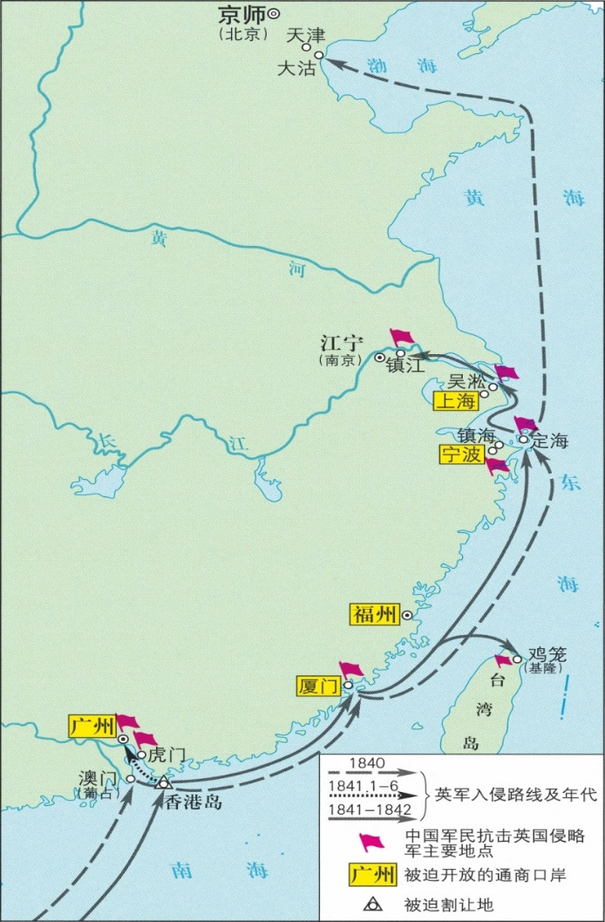
二、一场注定失败的战争
任务一：梳理鸦片战争过程
（要求：结合地图及教材P5-6，完成填空。
时间：2分钟）
败
中 英
1840年6月，鸦片战争爆发
道光帝派大臣于英军谈判，林则徐革职查办
封锁珠江口，攻陷定海，
直趋天津
下令作战，关天培战死
1841年抢占香港岛，进攻虎门炮台，占领广州城北四方炮台
三元里人民抗英
1841年秋 攻占厦门、定海、宁波
陈化成牺牲
1842年 进犯吴淞，攻占镇江
清政府求和，被迫签订《南京条约》
1842年8月，英军闯入南京下关江面
中国人民的英勇抵抗

Slide 9
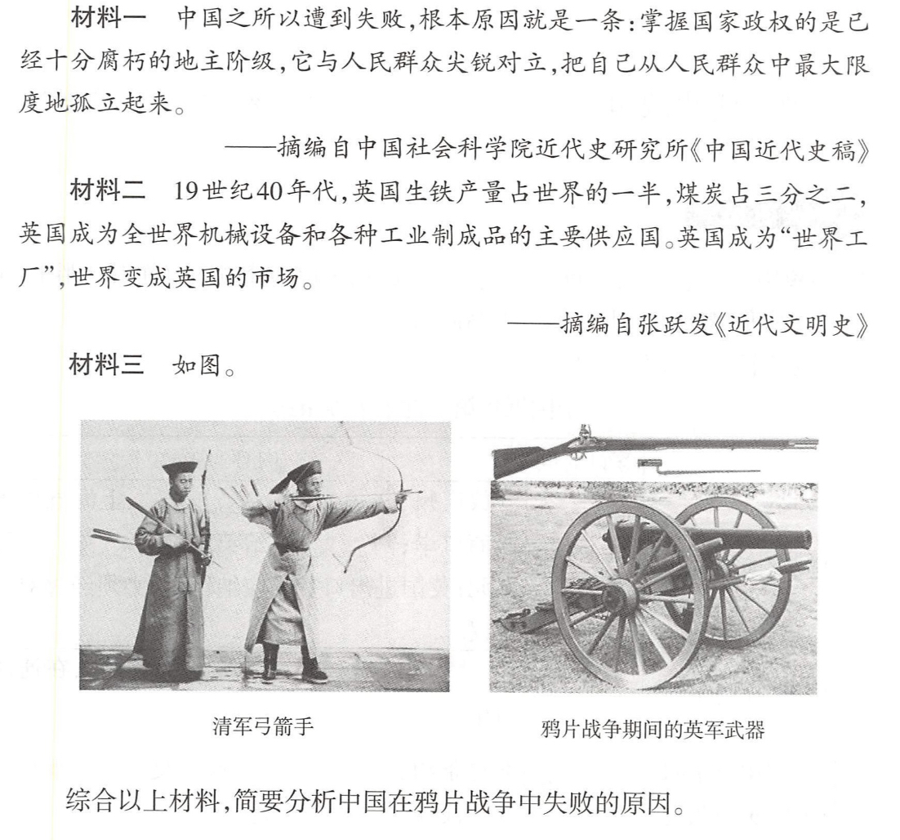
任务2：请完成作业本P2课中导学（3分钟）
①政治上，专制制度日趋腐朽，清政府腐败无能
②经济上，英国完成工业革命，生产力发达，成为头号工业强国
③军事上，清政府军费废弛，武器落后，英国军备优良，武器先进。

Slide 10
鸦片战争中国战败的原因？
中国的失败有许多原因，但是最主要的原因还是一个传统的农业社会遇到了一个比较现代的工业社会。这是两个时代的差异，没有先进与落后之分，只有时代不同。
——马勇《重新认识近代中国》
1.客观原因—英国综合国力强大
2.主观原因—清王朝的腐败
 | 英 国 | 中 国
政治
经济
军事
外交
综合
资本主义制度
封建专制制度
完成工业革命
资本主义经济发展
自给自足自然经济占统治地位
中国战败根本原因：
腐朽落后的封建主义不能对抗新兴资本主义。
落后的农业文明
先进的工业文明
船坚炮利
装备落后
殖民扩张
闭关锁国
资本主义迅速崛起
封建统治,危机四伏

Slide 11
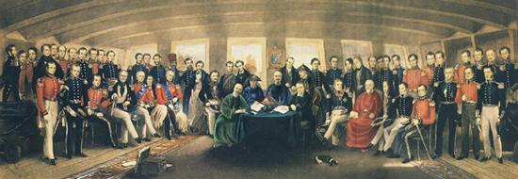
三、一份不平等的条约
1842年8月，清政府战败求和，鸦片战争结束。清政府被迫同英国签订了中国近代历史上第一个丧权辱国的不平等条约——《南京条约》。

Slide 12
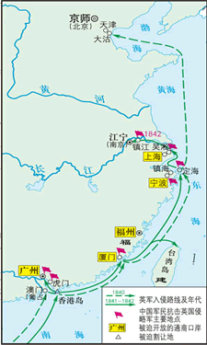
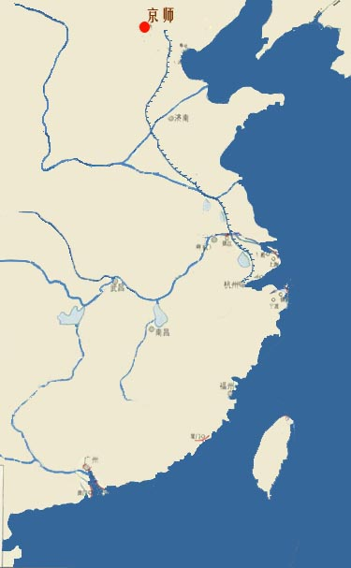
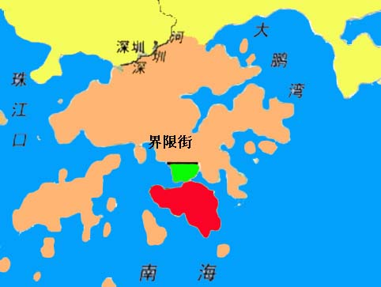
三、一份不平等的条约
任务三：同桌讨论，结合P5鸦片战争形势图，完成下列表格。（3分钟）
 | 主要内容 | 影响和危害
通商
割地
赔款
协定关税
贸易上，打开了中国东南沿海的门户，贸易主权受到损害，为列强对中国进行经济侵略提供了便利
①开放广州、厦门、福州、宁波、上海五处为通商口岸
香港岛
②割香港岛给英国
政治上，破坏了中国的领土主权
③赔款2100万银元
经济上，加剧了财政危机加重了人民负担
④英商进出口货物缴纳的税款，必须经过双方协议
关税上，破坏了中国的关税主权

Slide 13
03
阅读教材，归纳继《南京条约》后，还有哪些不平等条约使中国主权进一步被破坏？
时间 | 国家 | 条约 | 内容 | 影响
领事裁判权
破坏了中国的司法主权
片面最惠国待遇
便利了列强扩大侵略权益
1843年
清与英国
《虎门条约》
在通商口岸租地建房的权利
为列强后来建立租界提供了借口
清与美国
《望厦条约》
1844年
享受英国在华取得的各种特权，
扩大了侵掠权益。
清与法国
《黄埔条约》
鸦片战争性质：掠夺和侵略中国的非正义的战争

Slide 14
结合《南京条约》的内容，说说鸦片战争前后的中国社会发生了哪些变化？
战前
战后
割地
政治上
领土主权不完整
半殖民地
主权完整
议税
关税主权不完整
经济上
自给自足
封建经济
通商
半封建
自然经济遭到破坏
被卷入资本主义体系
议税
社会性质

Slide 15
材料：这场战争把中国拖入世界。从此开始，中国遭受了列强的百般蹂躏；从此开始，中国人经受了寻找新出路的百般苦难。
——茅海建《天朝的崩溃：鸦片战争再研究》
材料：“后来的历史说明，西方的大潮冲击了中国的旧有模式…这对中国有不利的一面，但在客观上为中国提供了摆脱循环的新途径…”
---茅海建《天朝的崩溃：鸦片战争再研究》
谈谈你对鸦片战争影响的理解。
①鸦片战争改变了中国历史发展的进程。
②中国独立主权的完整性遭到破坏，自然经济遭到破坏，开始沦为半殖民地半封建社会。
③鸦片战争成为中国近代史的开端。

Slide 16
材料七：“150多年过去了。19世纪是中国人屈辱的世纪。20世纪是中国人饱尝人世间一切艰难困苦的世纪。21世纪呢？…”
---茅海建《天朝的崩溃：鸦片战争再研究》

